Slide 1



Analyse de données
TAI
CHAZAL Baptiste
ANDRIEUX Simon
Antoine DORIAN
Thomas MOUSSEAUX
L2 – Promo 2019
06 juin 2016
Notes:
Introduction basique « Dans le cadre de… »
Analyse complète de données statistiques

Slide 2

Sommaire
Introduction
Quel type d’analyse ?
Analyse de la matrice des corrélations
Choix des axes
Matrice des saturations
Cercles de corrélation
Choix des individus intéressants
Synthèse
Notes:
Présenter le sommaire

Slide 3

Introduction
Sujet de l’analyse :
Analyse des orientations politiques en fonctions
des catégories socioprofessionnelles durant les
dernières élections municipales en France
Données provenant d’Ipsos
Utilisation du logiciel XLStat
Notes:
Exposer le sujet de l’analyse
Ipsos : important institut de sondages français
Utilisation de XLStat pour simplifier et être certain de ne pas faire d’erreur de calcul dans les calculs de matrices
XLStat : logiciel d’analyse de données

Slide 4
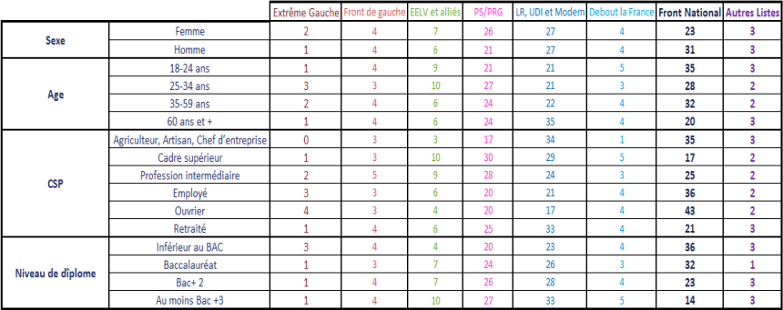
Introduction
Données à analyser :
Notes:
Nos données sont uniquement des pourcentages.
Présenter les classes et les variables.

Slide 5
Quel type d’analyse ?
Trois types d’analyses possibles :
ACP
AFC
ACM
L’ACP est ici plus adaptée
Quel type d’ACP ?
Notes:
Avant de commencer, il faut savoir quel type d’analyse faire.
ACP : Analyse en Composantes Principales
-> variables quantitatives de même importance
AFC : Analyse Factorielle des Correspondances
-> 2 variables quelconques
ACM : Analyse des Correspondances Multiples
-> variables qualitatives
ACP centrées réduites quand les unités sont différentes, ou les ordres de grandeurs sont différents, ou les écarts-type sont trop différents. Ici, que des pourcentages donc pas besoin.

Slide 6
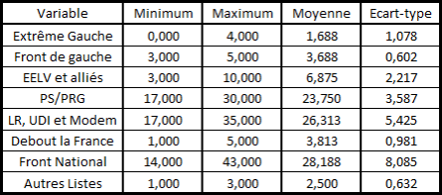
Quel type d’analyse ?
Statistiques descriptives :
Notes:
Présenter les statistiques descriptives.
Que représente un écart type ? (concrètement, pas mathématiquement)

Slide 7
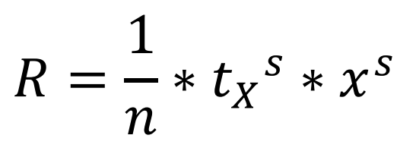
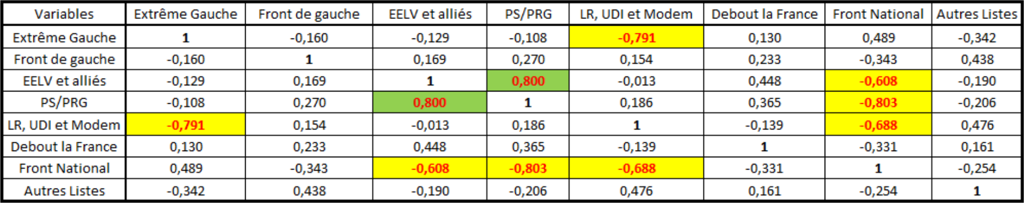
Analyse de la matrice
des corrélations
Notes:
Analysons tout d’abord les corrélations entre les variables.
On a besoin pour cela de la matrice des corrélations.
Présenter les composantes de la formule
Formule générale : exposant S = centré réduit : nous ce n’est pas le cas
Corrélations > 0.6
Anti-corrélations < -0.6

Slide 8
Analyse de la matrice
des corrélations
Fortes corrélations :
PS/PRG - EELV et alliés
Fortes anti-corrélations :
Extrême gauche - LR, UDI et Modem
EELV et alliés - Front national
PS/PRG - Front national
LR, UDI et Modem - Front national
Notes:
Présenter les corrélations et anti-corrélations et les commenter :
évidente (FN/PS), surprenante, amusante ?

Slide 9

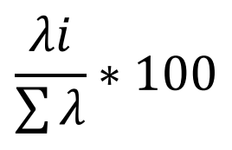
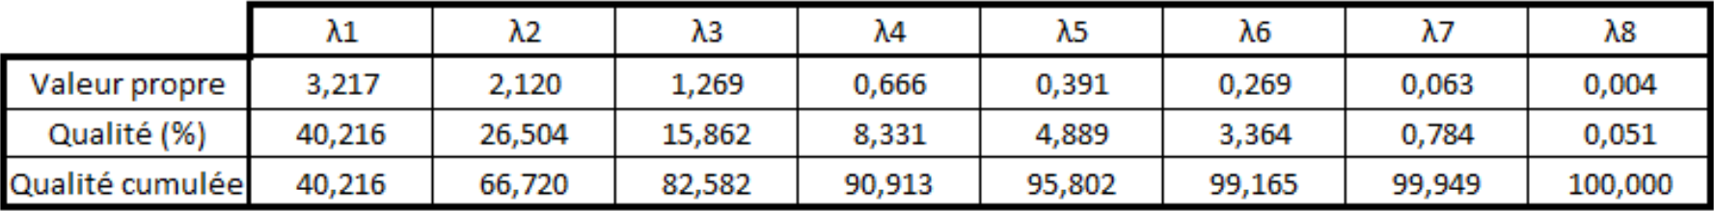
Choix des axes
Calcul des valeurs propres :
Notes:
Choisissons à présent les axes.
Nous avons tout d’abord besoin des valeurs propres.
Formule top : sert à trouver les valeurs propres
Formule bot : sert à calculer la qualité d’une valeur propre
On obtient ainsi le tableau des valeurs propres (avec pour chacune d’elle leur qualités)
On a besoin d’un qge > 70% (sinon l’analyse n’est pas fiable)
On prend donc 3 axes, ce qui nous donne un qge de 82.582% (montrer le fonctionnement du tableau)

Slide 10
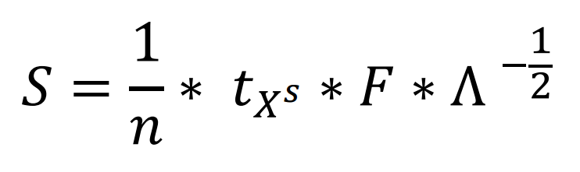
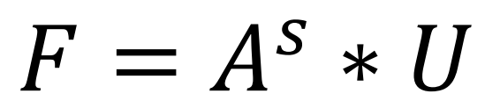
Matrice des saturations
Notes:
Pour la suite, notamment la représentation graphique via des cercles de corrélations, on a besoin de la matrice des saturations.
Formule top : formule de la matrice des saturations
Λ matrice des valeurs propres : matrice diagonale équivalente à R
F matrice des composantes principales
On a donc besoin de F en premier lieu.
Formule bot : Formule de F
A notre matrice initiale (non centrée réduite, c’est une formule générale ici)
U matrice des vecteurs propres

Slide 11
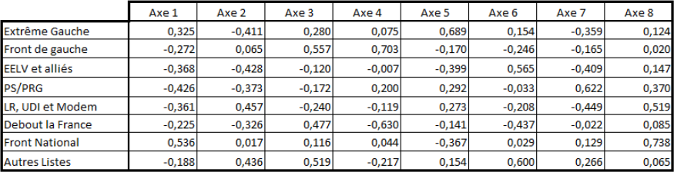
Matrice des saturations
Matrice des vecteurs propres :
Notes:
Expliquer comment on trouve la matrice U des vecteurs propres :
A * (x,y,z) = λ (x,y,z) puis on résout
On fait ça pour chaque λ
On met tout les vecteurs à la suite pour avoir la matrice U.
Montrer sur le tableau : chaque colonne correspond à un vecteur propre Ui.

Slide 12
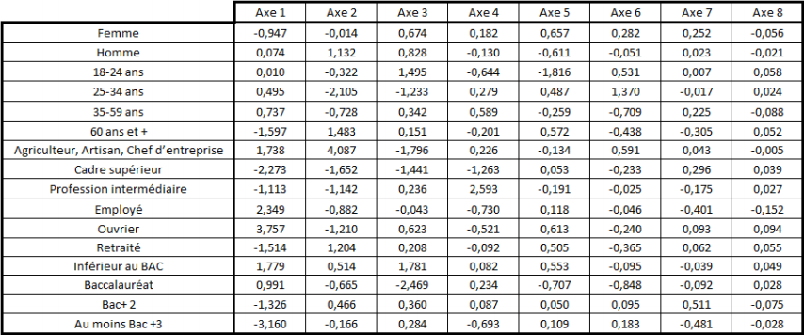
Matrice des saturations
Matrice des composantes principales :
Notes:
A partir de là, grâce à la formule précédemment donnée, on trouve la matrice F des composantes principales.

Slide 13
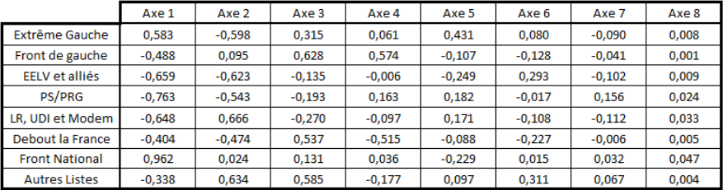
Matrice des saturations
Matrice des saturations :
Notes:
Maintenant que l’on a tout ce qu’il nous faut, on peut trouver facilement la matrice des saturations.

Slide 14
Cercles de corrélations
Axe 1 : Front national - EELV et alliés ; PS/PRG
Axe 2 : LR, UDI & Modem ; Autres listes - Extrême gauche
Axe 3 : Front de gauche
Notes:
A partir de la matrice des saturations, on relève les variables illustrant le mieux les axes.
Notons que "Debout la France" n’est pas présente, car elle est trop peu impliquée pour chacun des axes.

Slide 15
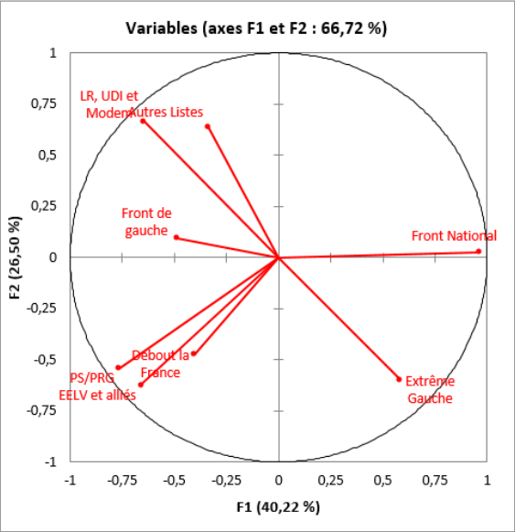
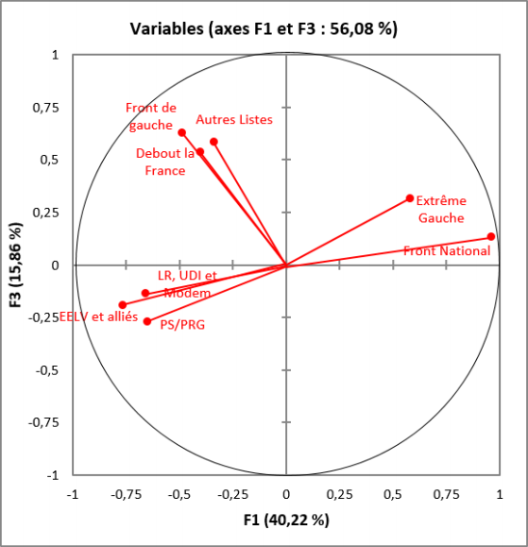
Cercles de corrélations
Notes:
On utilise alors les valeurs de la matrice des saturations comme coordonnées pour placer les variables sur les cercles de corrélations.
3 axes donc 2 cercles
Présenter les axes des cercles et le pourcentage commun d’information que cela représente (cf. titre des cercles)
Relever et commenter des regroupements : évident, surprenant (Extrême gauche et FN proche), etc…

Slide 16
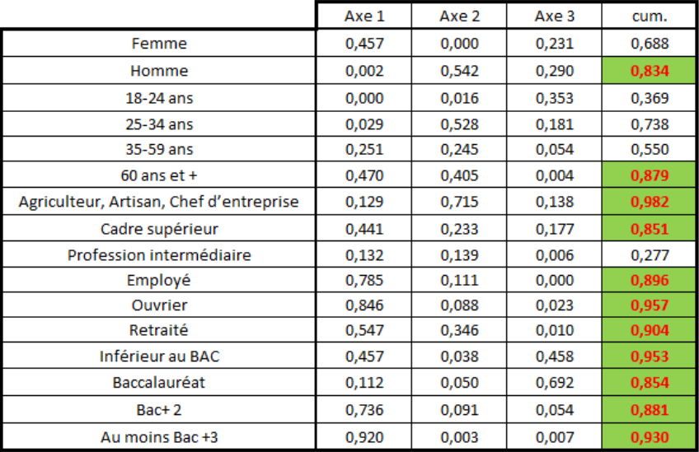
Choix des individus
intéressants
Notes:
Choisissons à présent les individus intéressants, c’est-à-dire ceux qui font le mieux ressortir des résultats statistiques.
On détermine les QLT de chacune de nos classes pour chacun des trois axes, et on en fait un tableau.
Puis on fait la somme de leur QLT cumulées sur les trois axes.
Puis on relève ceux pour lesquels cum. > 0.8

Slide 17
Synthèse
Rappelons la signification des axes :
Axe 1 : Front national - EELV et alliés ; PS/PRG
Axe 2 : LR, UDI & Modem ; Autres listes - Extrême gauche
Axe 3 : Front de gauche
Représentation sur un graphe 3D
Analyse du graphe
Notes:
Il est temps de conclure l’analyse.
Relire la signification des axes.
Alt+Tab pour présenter le graphe 3D (en mettant des couleurs bien différenciables), et y relever des groupes, des tendances.
Revenir sur le PPT et donner la conclusion de l’analyse :
Etudes élevées & personnes âgées : évitent extrêmes (gauche comme droite).
Classe sociale élevée : tendance à voter à droite.
Proximité entre personnes votant extrême gauche et extrême droite (étude < bac, ouvrier).
Agriculteurs : Forte tendance à éviter l’extrême gauche, et à voter à droite (extrême ou non).

